Slide 1
Communication Protocols 폴더 요약 및 HTTP 기반 통신 구현 방안
SmartLM 저장소의 프로토콜 문서를 바탕으로 장치-서버 HTTP 연동 구조, 핵심 API, 구현 체크포인트를 정리
기준 문서: HTTP v6.0, UI API v2.0, MQTT v1.0, 시퀀스 다이어그램

Slide 2
1. 폴더 구성 요약
문서별 역할을 빠르게 파악할 수 있도록 분류
HTTP protocol of Sony facial recognition terminal.md / PDF
서버-단말 백엔드 연동의 핵심 문서
Keepalive, 파라미터 동기화, 원격 명령, 인원/기록 업로드 정의
HTTPv2_API_Sequence_Diagrams_EN.html
10개 주요 시나리오를 순서도로 시각화
UI interface document of facial recognition browser.md / PDF
단말 웹 관리 화면용 HTTP API 정리
MQTT protocol interface document.pdf
HTTP 외 대안 프로토콜(MQTT 3.1) 명세
Face Communication Protocol 2022.11.28.doc
레거시 문서로 보이며 분량이 큰 구버전 프로토콜 자료
http Push People Schematic Diagram.png
인원 Push 흐름 참고 이미지
종합 해석
현재 구현 우선순위는 HTTP v6.0 + UI API v2.0 조합이 가장 높음

Slide 3
2. HTTP 백엔드 연동 문서의 핵심 규칙
장치가 서버와 통신할 때 따라야 하는 기본 동작
전송 스택
HTTP/1.1 기반, gzip 압축 사용, TLS 1.2/1.3 지원
서버가 가능하면 HTTP/2 우선 사용 권고
세션/연결 정책
장치 1대당 서버와 단일 HTTP 연결 유지 권장
Keep-Alive 응답 이후 필요한 작업이 끝날 때까지 연결 유지
Heartbeat 규칙
기본 주기 15초
두 Heartbeat 사이에 syncParameter > Remote > deletePeople > addPeople 순으로 처리
후속 처리
작업이 끝나면 미업로드 출입/인식 기록을 서버로 전송

Slide 4
3. 주요 서버 API 흐름
시퀀스 다이어그램과 HTTP v6.0 문서 기준
Device 영역
/Device/Keepalive : 상태 점검 + 다음 작업 지시 수신
/Device/DownloadWorkSetting : 서버가 최신 설정 전달
/Device/UploadWorkSetting : 단말이 현재 설정 업로드
/Device/RemoteCommand : 문 열기/원격 작업/스냅샷 등
People / Record 영역
/People/DownloadPeopleList / Result : 권한 대상 다운로드 + 결과 회신
/People/DeletePeopleList / Result : 삭제 대상 다운로드 + 결과 회신
/People/PushPeople : 단말 인원 정보를 서버로 업로드
/Record/UploadIdentifyRecord : 출입/식별 기록 업로드
/Record/UploadSystemRecord : 시스템 이벤트 업로드

Slide 5
4. UI 브라우저용 HTTP API 문서 요약
장치 관리 콘솔 또는 내부 웹 UI 개발 시 참고
공통 응답 포맷
result / content / errCode / error 구조를 공통 사용
인증/세션
/api/User/Login, Logout, CheckLoginToken, TokenExtension 제공
로그인 토큰 유효기간 24시간, 비밀번호는 salt 기반 MD5 해시 사용
장치 관리
/api/Device/GetDetail, UpdateParameter, Remote, UploadSoftware 지원
인원/부서/기록
/api/People/*, /api/Department/*, /api/Record/* 형태로 조회/등록/삭제 API 제공

Slide 6
5. HTTP 기반 통신 구현 아키텍처
실제 서버 측 구현 시 권장하는 구성
1) 수신 계층
장치용 REST API를 Device / People / Record 도메인으로 분리
SN(장치번호) 기준 인증/라우팅 처리
2) 명령 오케스트레이션
Heartbeat 응답에서 다음 작업 플래그를 계산
우선순위를 문서 규칙대로 적용
3) 데이터 계층
장치 설정, 사용자 권한, 이벤트 기록, 원격 명령 큐 저장
4) 비동기 처리
인원 대량 배포, 스냅샷 저장, 기록 적재는 큐/워커로 분리
5) 파일/압축 처리
PushPeople와 Snapshoot는 multipart/form-data 처리
Detail JSON은 gzip 압축/해제 지원
6) 운영 관측성
장치별 heartbeat 시각, 마지막 명령, 실패 횟수, 미전송 기록량 모니터링

Slide 7
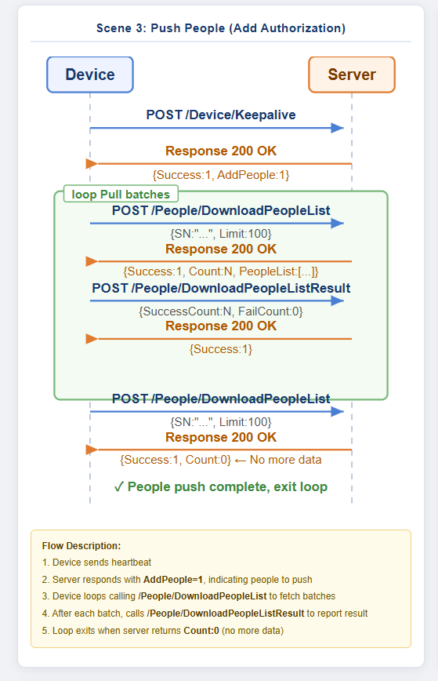
6. 구현 순서 제안
HTTP 연동을 빠르게 안정화하는 현실적인 단계
1단계: 최소 연동
Keepalive, DownloadWorkSetting, UploadWorkSetting, UploadIdentifyRecord부터 구현
2단계: 운영 기능
RemoteCommand, 사람 추가/삭제, 결과 회신 API 확장
3단계: 관리 UI 연계
UI 문서의 /api/User/*, /api/Device/*, /api/People/*를 관리자 화면과 연결
4단계: 고도화
PushAllPeople, QueryPeople, RegisterIdentifyTicket, Snapshoot, 펌웨어 업로드 추가
5단계: 장애 대응
네트워크 실패 시 sleep/retry, 미전송 기록 재시도, 장치별 idempotency 보장

Slide 8
7. 구현 시 체크포인트
보안·성능·호환성 관점에서 꼭 확인할 항목
보안
TLS 1.2 이상 적용, 장치 식별자 위조 방지, 관리자 로그인 토큰 검증
성능
15초 heartbeat 안에 처리 가능한 작업량 산정, 대량 인원 배포는 배치화
신뢰성
결과 회신 API와 재시도 정책을 묶어 중복 처리에 안전하게 설계
호환성
문서상 HTTP/1.1 기준으로 먼저 맞추고 필요 시 HTTP/2 최적화
테스트
정상 흐름, 서버 미응답, 권한 오류, 압축 해제 실패, 대량 인원/기록 업로드 시나리오 검증

